Slide 1
PLANIFICACIÓN CLASES VIRTUALES SEMANA N° 29 FECHA : 14- Octubre-2020
Colegio Jean Piaget
Mi escuela, un lugar para aprender y crecer en un ambiente saludable

Slide 2
ASIGNATURA /CURSO | Artes Visuales 5° Básico
NOMBRE DEL PROFESOR/A | Alicia Cuellar
EDUCADORA DIFERENCIAL
OBJETIVO DE APRENDIZAJE PRIORIZACIÓN NIVEL 1 | Crear trabajos de arte y diseños a partir de sus propias ideas y de la observación del: › entorno cultural: Chile, su paisaje y sus costumbres en el pasado y en el presente › entorno artístico: impresionismo y postimpresionismo; y diseño en Chile, Latinoamérica y del resto del mundo
INDICADORES DE EVALUACIÓN PARA OA | Diseñan objetos sencillos, respondiendo a distintos desafíos que se les presentan. › Diseñan y construyen objetos útiles a partir de elementos de la naturaleza.
CONTENIDO /HABILIDADES | › Desarrollar proyectos de diseño, aplicando las etapas del proceso creativo. › Crear, basándose en la observación de objetos y elementos de diseño.
OBJETIVO DE LA CLASE | Diseñan y construyen objetos.
EVALUACIÓN | Ticket de salida
Porcentaje e indicador descendido | 5°: 18 alumnos rindieron la evaluación equivalente al 100% en donde un 100% logra en su totalidad los indicadores de evaluación.

Slide 3
Reglas para una buena clase
Puntualidad
tener materiales solicitados
Ser respetuoso con el profesor y sus compañeros
Mantener micrófono apagado y cámara encendida(solo si el alumno quiere)
Dudas o consultas
Estar atento a la clase online

Slide 4
Inicio Activación Conocimientos Previos
RECORDEMOS
¿Qué objetos utilizamos todos los días?
¿Qué objetos se utilizan más frecuentemente para informarse, comunicarse, divertirse, etc.?

Slide 5
Lenguaje visual
El lenguaje visual es el lenguaje que desarrollamos en el cerebro relacionado con la manera de como interpretamos lo que percibimos a través de los ojos ("visualmente"). Es el que utiliza imágenes y signos gráficos . Tiene como objetivo la transmisión de mensajes a través de la imagen.

Slide 6
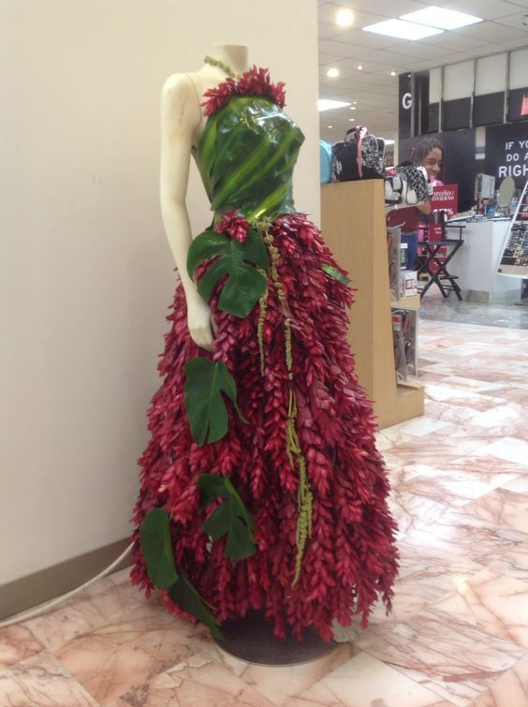
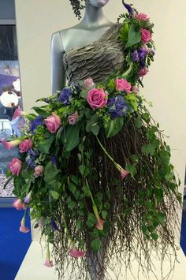
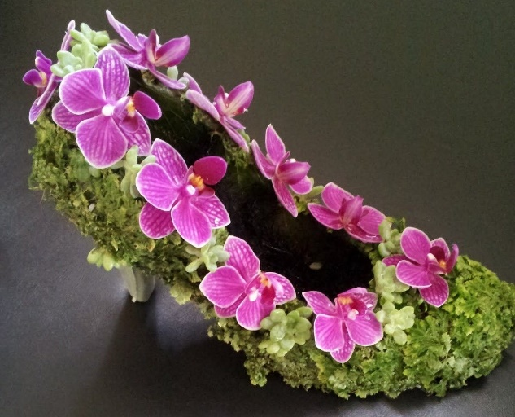
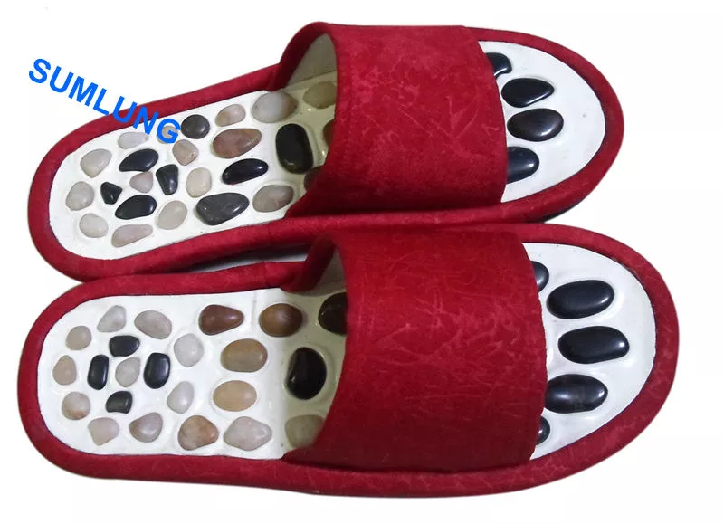
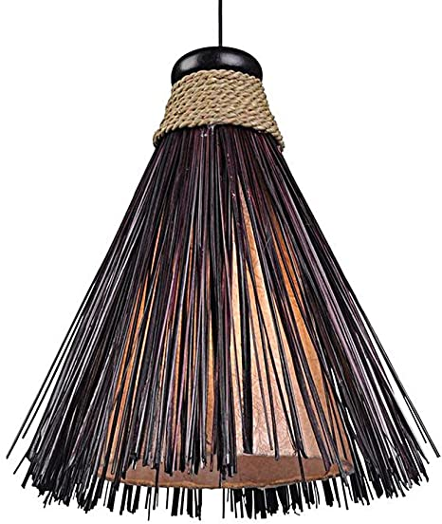
OBJETO CON ELEMENTOS NATURALES

Slide 7
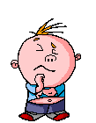
Manos a la obra
Ahora que ya recordamos más sobre el lenguaje visual y vimos diversos objetos creados con elementos de la naturaleza, es momento de comenzar a crear.
Imagina un objeto y piensa con que materiales de la naturaleza lo podrías confeccionar.
Para eso puedes ayudarte de la siguiente tabla.

Slide 8
MANOS A LA OBRA
FORMA | COLOR | TEXTURA
-
DIBUJO

Slide 9
TICKET DE SALIDA
ASIGNATURA Artes Visuales
SEMANA 29
CIERRE
Nombre: _______________________________________
¿Qué elementos del lenguaje visual utilizaste para tú obra?. Fundamenta
¿Qué diseños de objetos con elementos naturales puedes observar en tú entorno? fundamenta
Enviar fotografía de este ticket de salida al:
Correo: Alicia.cuellar@colegio-jeanPiaget.cl

